Slide 1

Gedeelde Besluitvorming in de palliatieve oncologische zorg
Een training voor huisartsen

Slide 2
Kennismaking
“Wat staat symbool voor jouw rol in de besluitvorming over de oncologische behandeling?”

Slide 3
Programma
Kennismaken
Kader
Oefenen met acteur
Afsluiten

Slide 4
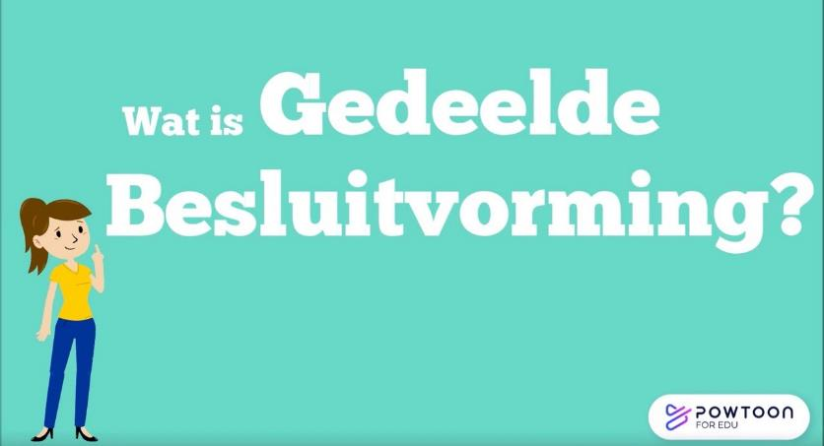

Slide 5
Theorie GB
Wanneer GB?
  Het doel is altijd een besluit nemen dat past bij deze patiënt
  GB met name bij preferentiegevoelige beslissingen
Waarom GB?
  Ethische gronden (patiëntgerichte zorg, respect voor autonomie)
  Gunstig effect op patiënt
  Behoefte patiënten

Slide 6
Vragen?

Slide 7
Rol huisarts bij GB
GB in spreekkamer oncoloog; vier stappen worden niet altijd (goed) toegepast
Veel aandacht voor GB, met name in de oncologie
Weinig aandacht rol van huisarts
Erkenning voor interprofessionele aanpak bij GB [1]
[1] Legare, Stacey et al., 2010

Slide 8
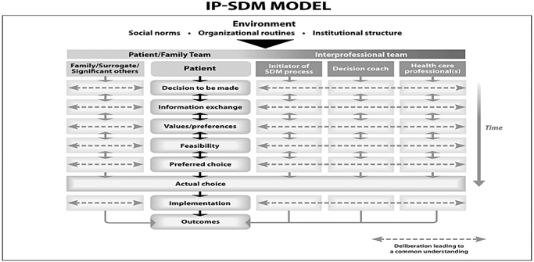
Notes:
Samen beslissen gaat beter als alle betrokkenen bij patient meedoen
Iedereen heeft input, ook de naasten bijvoorbeeld, die een andere kijk kunnen hebben
Optimaal zou zijn wanneer allemaal samen in gesprek, zoals op IC
Maar zal vaker asynchroon plaatsvinden
Dus: iedereen moet van dezelfde principes uitgaan
Model ziet een specifieke rol voor een decision coach, een onafhankelijk getraind persoon. Wij zien die rol in dit project geintegreerd in die van andere zorgverleners zoals vps en verpleegkundigen

Slide 9
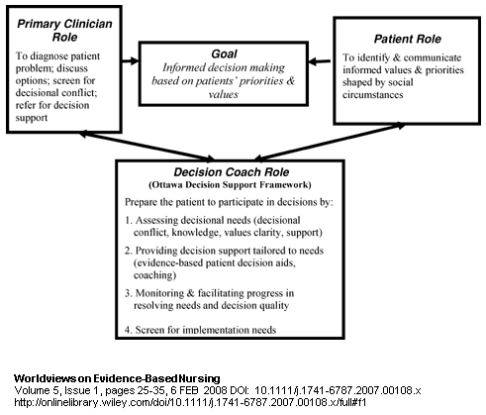
Notes:
Model van Stacey ten aanzien van decision coaching: kijken waar de behoeftes liggen, aanvullen op basis van die behoeftes, patient verder helpen in besluitvorming
Visie in dit project iets anders dan in deze weergave van dit coaching model: arts heeft primaire taak op alle stappen van Samen Beslissen, niet alleen informeren en vaststellen of er sprake is van beslisonzekerheid.

Slide 10
Groepsgesprek
Als huisarts moet ik mij niet bemoeien met wat er in de spreekkamer van de oncoloog gebeurt.
1 - Geheel oneens, dat moet ik juist
10 – Geheel eens, dat moet ik nooit doen
Notes:
Signaleren passend → zie jij die verantwoordelijkheid ook? Hoe pak je dat aan?

Slide 11
Groepsgesprek
Ik zou als huisarts standaard betrokken moeten zijn bij de besluitvorming over de oncologische behandeling.
1- Geheel oneens
10 – Geheel eens
Notes:
Signaleren passend → zie jij die verantwoordelijkheid ook? Hoe pak je dat aan?

Slide 12
Groepsgesprek
Het is mijn verantwoordelijkheid om te checken of de patiënt de informatie over de behandeling goed heeft begrepen.
1- Geheel oneens
10 – Geheel eens
Notes:
Signaleren passend → zie jij die verantwoordelijkheid ook? Hoe pak je dat aan?

Slide 13
Groepsgesprek
Het is mijn verantwoordelijkheid om af te tasten of de patiënt is betrokken bij de besluitvorming.
1- Geheel oneens
10 – Geheel eens
Notes:
Signaleren passend → zie jij die verantwoordelijkheid ook? Hoe pak je dat aan?

Slide 14
Groepsgesprek
Het is mijn verantwoordelijkheid om na te gaan of de beslissing (nog steeds) de juiste is voor deze patiënt.
1- Geheel oneens
10 – Geheel eens
Notes:
Signaleren passend → zie jij die verantwoordelijkheid ook? Hoe pak je dat aan?

Slide 15
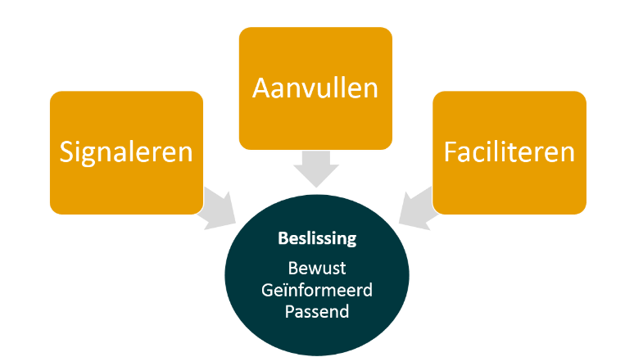
Strategieën ondersteunen Gedeelde Besluitvorming
Bos et al., 2021 (nurses)
Bos et al., 2022 (GPs)

Slide 16
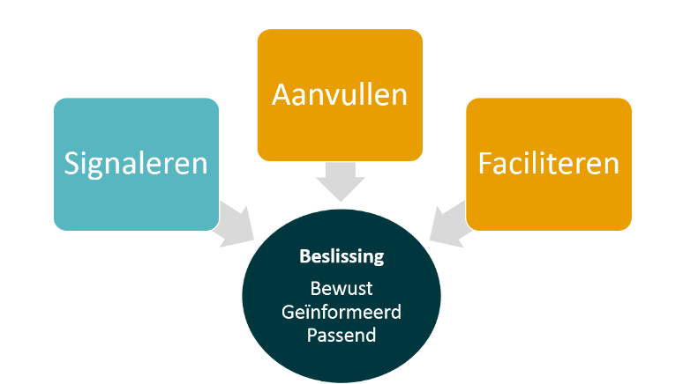
Signaleren
Signaleren
Aanvullen
Faciliteren
Notes:
Signaleren
Bewust: dat de patiënt een keuze heeft ervaren waar hij/zij een rol in heeft gehad.
Geïnformeerd: dat de patiënt op de hoogte is van de opties met voor- en nadelen.
Passend: wegen de voordelen voor de patiënt op tegen de nadelen en komt wat de patiënt wil overeen met wat hij/zij belangrijk vindt.

Slide 17
Signaleren
“Ik stel dan vragen als: hoe denkt u over het leven? Hoe denkt u over de chemotherapie? Ziet u dat zitten? Hoe denken uw kinderen erover? Dan weet je ook een beetje hoe of wat.”
“Ik controleer eerst; wat heb je van de specialist gehoord, wat heb je ervan begrepen en kun je me dat dan vertellen in je eigen woorden. Soms zie je dat daar al een discrepantie in bestaat.”
Signaleren
Aanvullen
Faciliteren
Notes:
Signaleren passend → wat voor vragen stel jij?

Slide 18
Signaleren
Bewust Hoe keuzebewust is de patiënt
Geïnformeerd Welke informatie is bekend
Wat begrijpt patiënt van informatie
Passend Past behandeling bij waarden patiënt
Hoe weegt patiënt de voor- en nadelen
Signaleren
Aanvullen
Faciliteren

Slide 19
Signaleren
Verschillende momenten
Diagnose
Start behandeling
Behandeling slaat niet aan, nieuwe koers kiezen
Blijven signaleren of behandeling passend is
Symptomen
Gesprek oncoloog
Kantelmoment
Kantelmoment
Tussentijds
Tussentijds
Signaleren
Aanvullen
Faciliteren

Slide 20
Meneer de Wit
Meneer de Wit (animatie)
Signaleren
Aanvullen
Faciliteren

Slide 21
Signaleren
Vaardigheden
Luisteren
Exploreren
  Samenvatten
  Open vragen stellen en doorvragen
  Reflecteren
Uitdagingen
  Voorkomen verwarring bij patiënt
  Afvallen specialist
  …
Signaleren
Aanvullen
Faciliteren

Slide 22
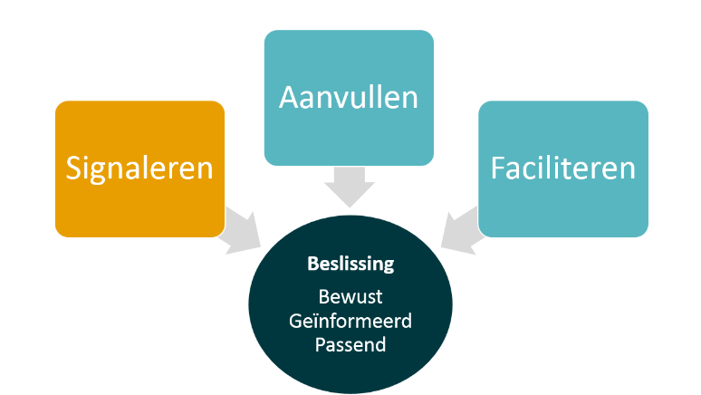
Aanvullen
Signaleren
Aanvullen
Faciliteren

Slide 23
Aanvullen
“Ik geef dan de uitleg die ik van de specialist in de brief heb gekregen. Dat vind ik wel tot mijn taak behoren, dat hoeft wat mij betreft niet alleen bij de specialist te liggen. Kennelijk kan ik in de communicatie toch het één en ander duidelijk maken, misschien door een andere manier van bejegenen of misschien door er meer tijd voor uit te trekken.”
Signaleren
Aanvullen
Faciliteren
Notes:
Aanvullen geïnformeerd → waar ligt voor jou de grens? Merk jij ook verschillen tussen wat de specialist en jij kan overbrengen bij de patiënt?

Slide 24
Aanvullen
Keuzebewustzijn creëren Keuze opties
Stem van patiënt van belang
Mogelijkheid tussentijds te stoppen of veranderen
Mogelijkheid afzien van ziektegerichte behandeling
Informeren Uitleggen en concreter maken
Betekenis geven aan bijwerkingen
Informatie structureren/aanvullen
Signaleren
Aanvullen
Faciliteren

Slide 25
Opties palliatieve oncologie
Behandeling gericht op het verlichten van klachten
Behandeling gericht op het verlichten van klachten
Behandeling om de
ziekte te remmen
Signaleren
Aanvullen
Faciliteren

Slide 26
Aanvullen
Wanneer patiënt nog een keuze moet maken of twijfelt:
Waarden verhelderen Wat vindt de patiënt belangrijk
Waar moet de behandeling (niet) toe leiden?
Waar wil de patiënt zich de komende tijd op richten?
Wikken en wegen Voors en tegens op een rij (decisional balance)
Hoeveel wil de patiënt inleveren voor de behandeling?
Signaleren
Aanvullen
Faciliteren

Slide 27
 | Voordelen | Nadelen
Behandeling gericht op klachten
Behandeling gericht op klachten plus systemische therapie
Signaleren
Aanvullen
Faciliteren

Slide 28
v
 | Voordelen | Nadelen
Behandeling gericht op klachten | Gericht op zo goed mogelijk voelen Niet ‘extra’ ziek maken Zo min mogelijk belastende medische behandeling | Tumor niet geremd/verkleind Geen kans op levensverlenging
Behandeling gericht op klachten plus systemische therapie | Soms ook gericht op verlichting klachten Kans op remmen/verkleinen tumor Kans op levensverlenging | Bijwerkingen (% en ernst) Belasting van behandeling (ziekenhuisbezoek, kuurschema’s)
Signaleren
Aanvullen
Faciliteren

Slide 29
Faciliteren
Signaleren
Aanvullen
Faciliteren

Slide 30
Faciliteren
“Als een patiënt niet zoveel heeft onthouden en hij heeft nog heel veel vragen die ik ook niet kan beantwoorden, dan gaan we eens over die vragen praten en ze opschrijven. Dan kan ie het toch nog eens met de oncoloog bespreken om voor zichzelf een betere keuze te kunnen maken.”
Signaleren
Aanvullen
Faciliteren
Notes:
Faciliteren → wanneer zou jij een patiënt terugverwijzen naar de oncoloog?

Slide 31
Faciliteren
Anderen betrekken Terugverwijzen naar specialist
Zelf contact opnemen met specialist
Contact organiseren met anderen (zorgverleners, naasten)
Voorbereiden Patiënt helpen voorbereiden gesprek
Wijzen op keuzehulpen
Signaleren
Aanvullen
Faciliteren

Slide 32
Strategieën ondersteunen Gedeelde Besluitvorming

Slide 33
Wat ga je doen na deze training?

Slide 34
